Slide 1
Что такое многопоточность
Программирование с использованием POSIX thread library
2006-2007 Иртегов Д.В.
Учебное пособие подготовлено по заказу и при поддержке
ООО «Сан Майкросистемс СПБ»

Slide 2
Процессы в традиционных
Unix-системах
В Unix для исполнения программ создаются процессы
Процесс – это процесс исполнения образа процесса
Образ процесса – виртуальное адресное пространство, содержащее код и данные. Кроме этого, образ процесса включает в себя пользовательскую область (структуры данных ядра, связанные с процессом)
В не-Unix системах процессы также называют задачами (task)

Slide 3
Процессы в традиционных
Unix-системах
Unix – многозадачная ОС
Программа исполняется в рамках процесса последовательно, как будто под управлением однозадачной ОС
Это упрощает программирование
Если задача требует распараллеливания, необходимо запускать несколько процессов

Slide 4
Межпроцессное взаимодействие в традиционном Unix
Трубы
Сокеты TCP (соединение с 127.0.0.1)
Unix domain sockets
Разделяемые файлы и блокировка участков файлов
System V IPC (разделяемая память, семафоры, очереди сообщений)
Семафоры и разделяемая память Xenix
Разделяемые файлы+mmap

Slide 5
Многопоточность
Ряд ОС поддерживает несколько нитей исполнения (потоков) в рамках одной задачи:
  IBM MVS – OS/390 – z/OS
  DEC RSX-11 – VMS – HP OpenVMS
  IBM/Microsoft OS/2 – Win32

Slide 6
Что дает многопоточность
(по сравнению с System V IPC)
Потоки дешевле процессов (нет своего адресного пространства)
Потоки дают все преимущества разделяемой памяти
Потоки проще использовать, чем разделяемую память System V IPC
  переменные гарантированно находятся по одним и тем же адресам,
  можно взаимодействовать через глобальные переменные и произвольные структуры данных

Slide 7
История POSIX Thread Library
В начале 1990х появился ряд нестандартных реализаций многопоточности для Unix и Unix-подобных систем
Наиболее известные:
  Solaris Threads,
  QNX
В 1995 году был принят стандарт IEEE POSIX 1003.1c-1995 (POSIX Thread Library)
В следующем году он был стардартизован ISO (ISO/IEC 9945-1:1996)
В нашем курсе мы также будем изучать части стандарта 1003.1b (RealTime Extensions)
Действующая редакция стандарта IEEE 1003.1 – 2004 объединяет все функции POSIX 1003.1a,b,c и др. ветвей стандарта.
Стандарт 1003.1 – 2004 разбит на отдельные функциональные группы; реализация может отказываться от поддержки некоторых из этих групп
POSIX поддерживается практически всеми современными Unix и Unix-подобными системами (Solaris и др. System V Release 4, Linux, BSD, Apple Darwin/MacOS X, QNX), а также IBM z/OS, IBM OS/400, HP OpenVMS.

Slide 8
Зачем нужна многопоточность
Улучшение времени реакции интерактивных программ
Повышение производительности (улучшение времени реакции) серверных приложений
Использование многопроцессорных машин и многоядерных процессоров
Приложения мультимедиа и жесткого реального времени

Slide 9
Улучшение времени реакции
Фоновое скачивание страницы в браузере
Фоновый ввод-вывод (например, утилита просмотра файла может считывать файл по мере его просмотра)
Фоновая проверка орфографии
Фоновое переразбиение текста на страницы в WYSIWYG текстовых процессорах

Slide 10
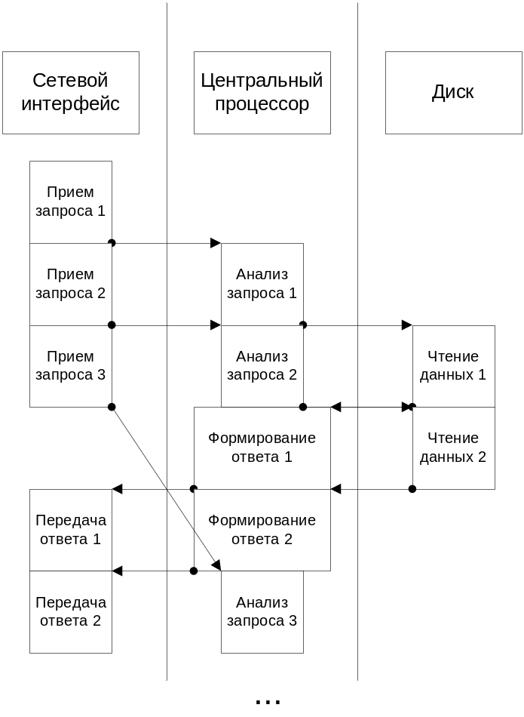
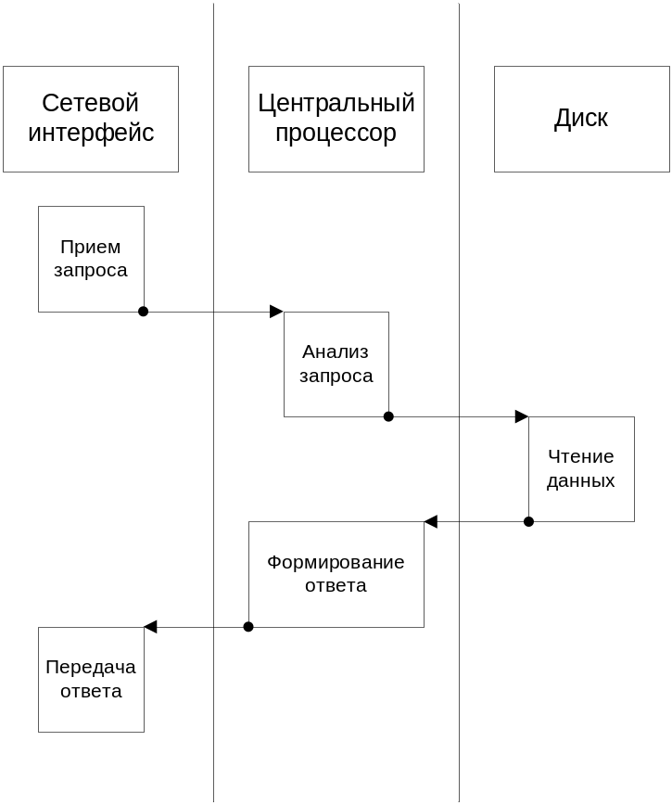
Серверные приложения

Slide 11
Что мешает перейти к многопоточности
Несовместимость со старыми (однопоточными) компиляторами
Несовместимость со старыми библиотеками
Несовместимость или ограниченная поддержка многопоточных программ другими инструментальными средствами, в первую очередь отладчиками
Несовместимость многих принятых практик программирования с многопоточностью

Slide 12
Как эти проблемы решались
Многие языки высокого уровня поддерживают многопоточность на уровне языка:
  Simula 67
  Ada
  Occam
  Parallel Fortran
  Директивы (#pragma) OpenMP
Это требует переделки компиляторов
POSIX Thread API требует лишь минимальной поддержки со стороны компилятора
  отказ от некоторых опасных оптимизаций,
  в С++ - стандартизованный ABI вызова деструкторов
Не рекомендуется использовать OpenMP и POSIX threads в одной и той же программе (на нижнем уровне это одни и те же потоки)

Slide 13
Библиотеки
Стандартная библиотека C нереентерабельна
Первые среды программирования предоставляли две разные версии libc, стандартную и многопоточную
Некоторые реализации POSIX Threads перекрывают отдельные функции libc многопоточными версиями
В Solaris 10 стандартная libc содержит все необходимое для поддержки многопоточности и пригодна для использования в многопоточных программах
Есть ограничения, см. секцию ATTRIBUTES системного руководства (man(1)) по соответствующим функциям

Slide 14
Отладчики и другие инструменты
Современные версии gdb поддерживают многопоточность:
gdb) info threads
3 process 35 thread 27 0x34e5 in sigpause ()
2 process 35 thread 23 0x34e5 in sigpause ()
* 1 process 35 thread 13 main (argc=1, argv=0x7ffffff8) at threadtest.c:68
SunStudio 11 включает отладчик dbx с поддержкой многопоточности и поддержку многопоточности на уровне GUI отладчика

